Slide 1
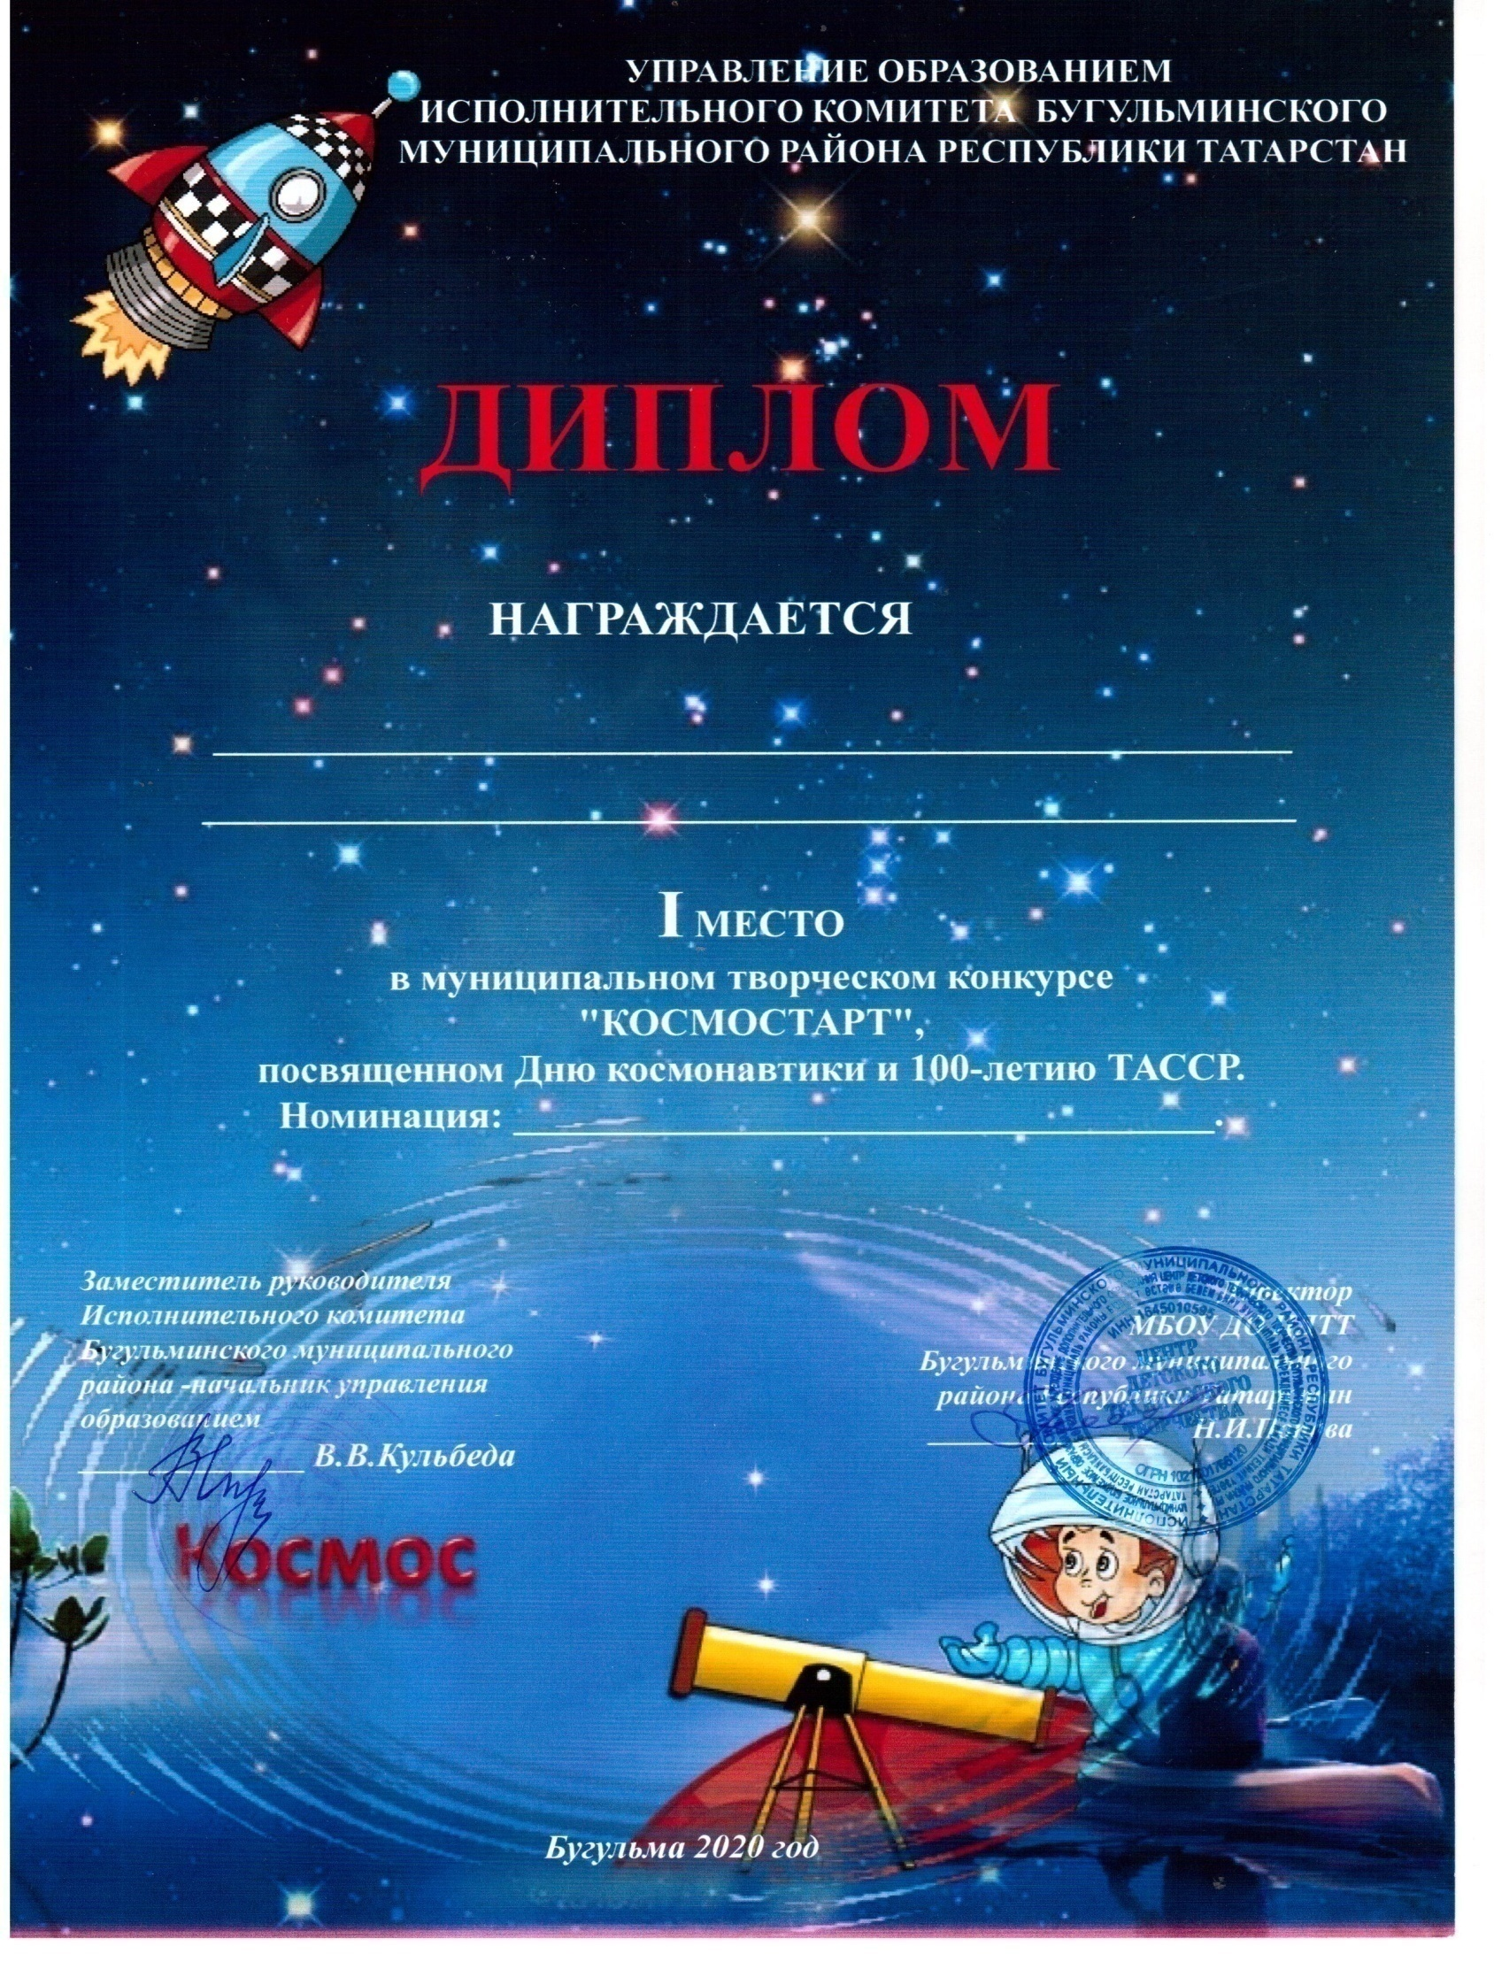
Лукерина Аурика
МБОУ ООШ №18, "Мечты о космосе»
"Рисунок в нетрадиционной технике"

Slide 2
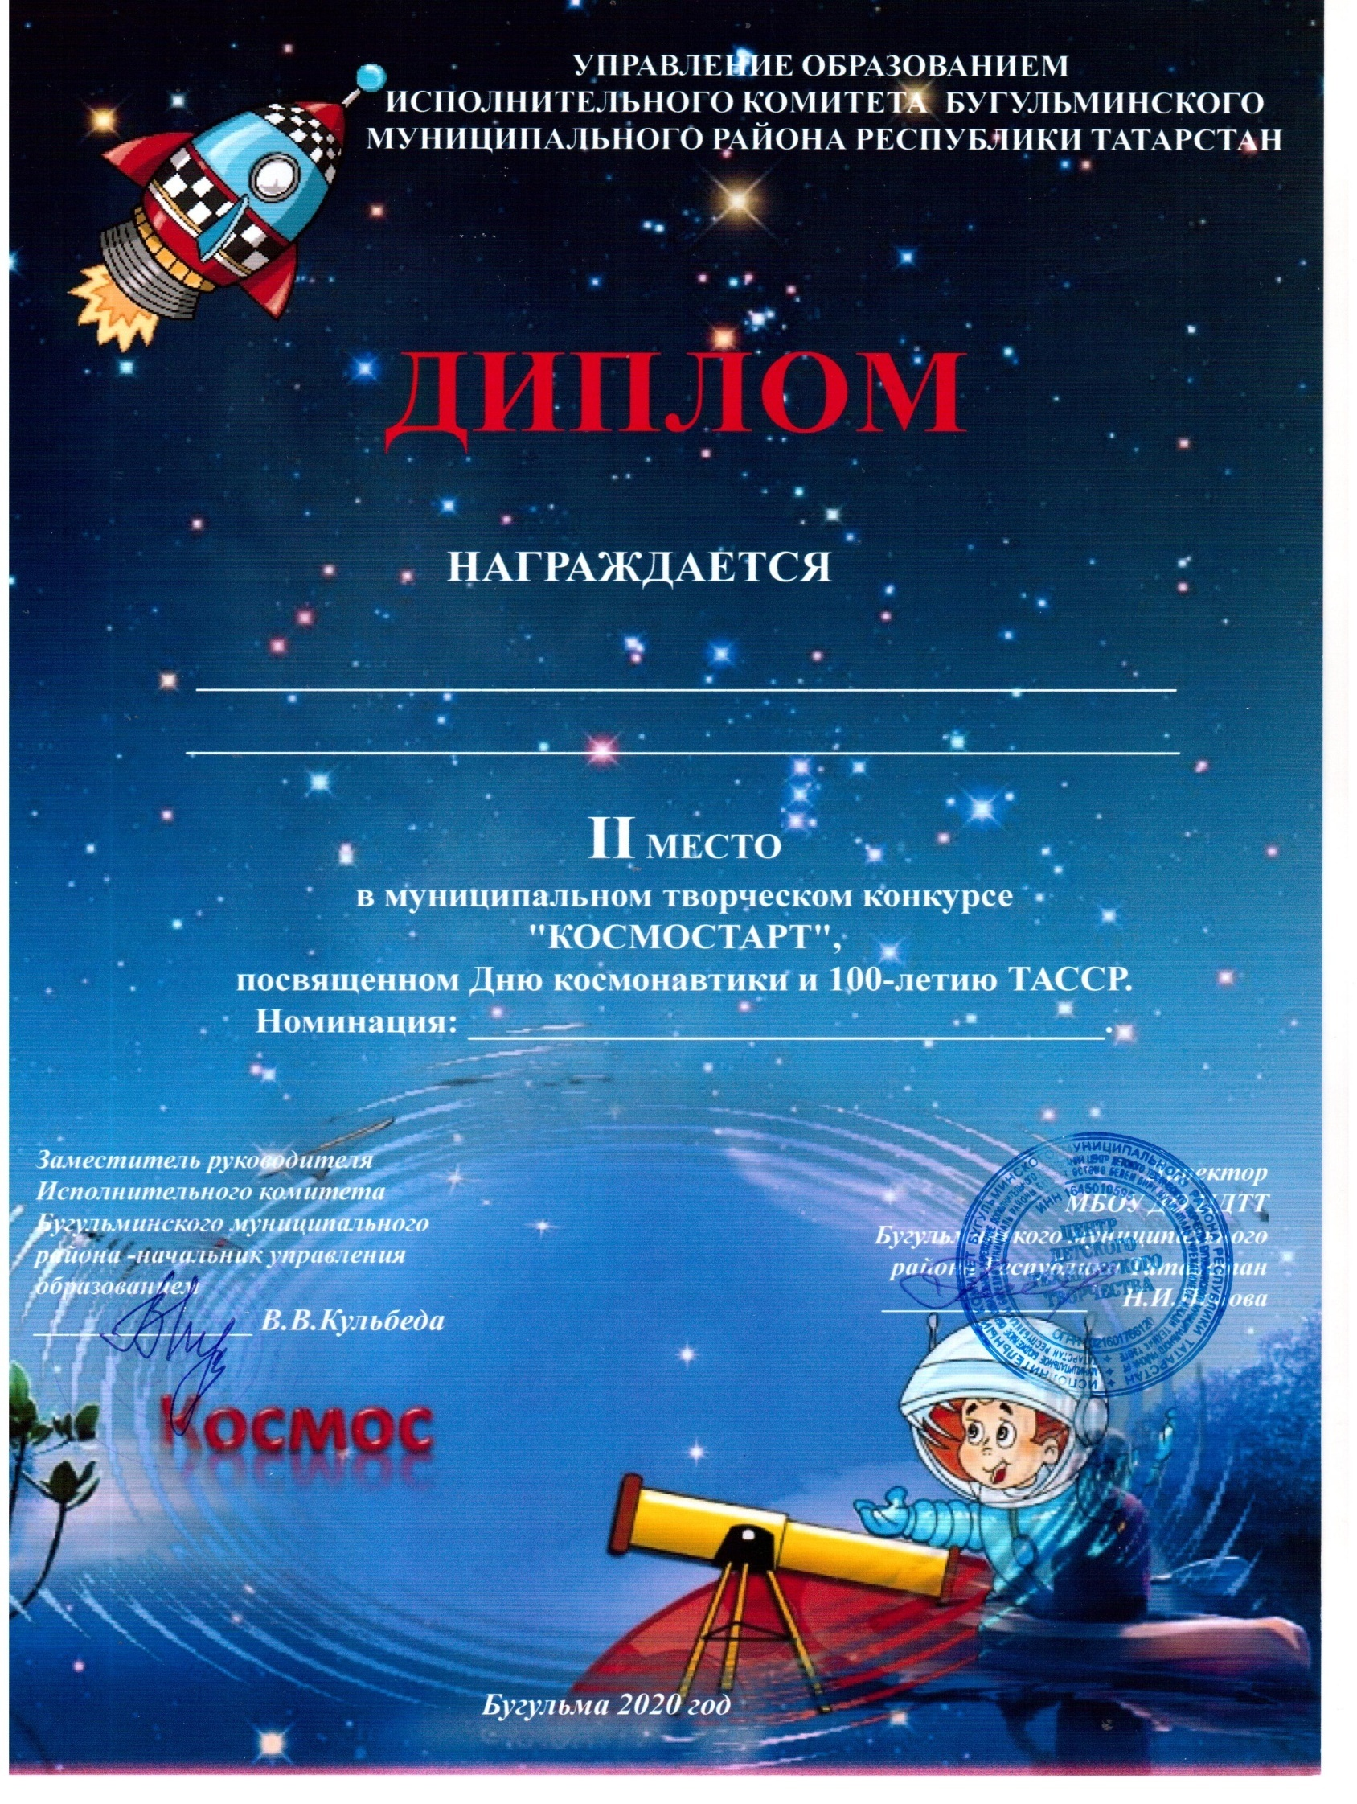
Гусак Каролина
МБОУ ДО ДПЦ №6 "Зарница", "Завораживающий космос"
"Рисунок в нетрадиционной технике"

Slide 3
Хабибуллина Карина
студия "ИЗОбраз", МБОУ ДО ДПЦ №4 "Веселый рейс", "Моя вселенная".
"Рисунок в нетрадиционной технике"

Slide 4
Шаевич Радомира
МБОУ ДО ЦДТТ, "Млечный путь"
"Рисунок в нетрадиционной технике"

Slide 5
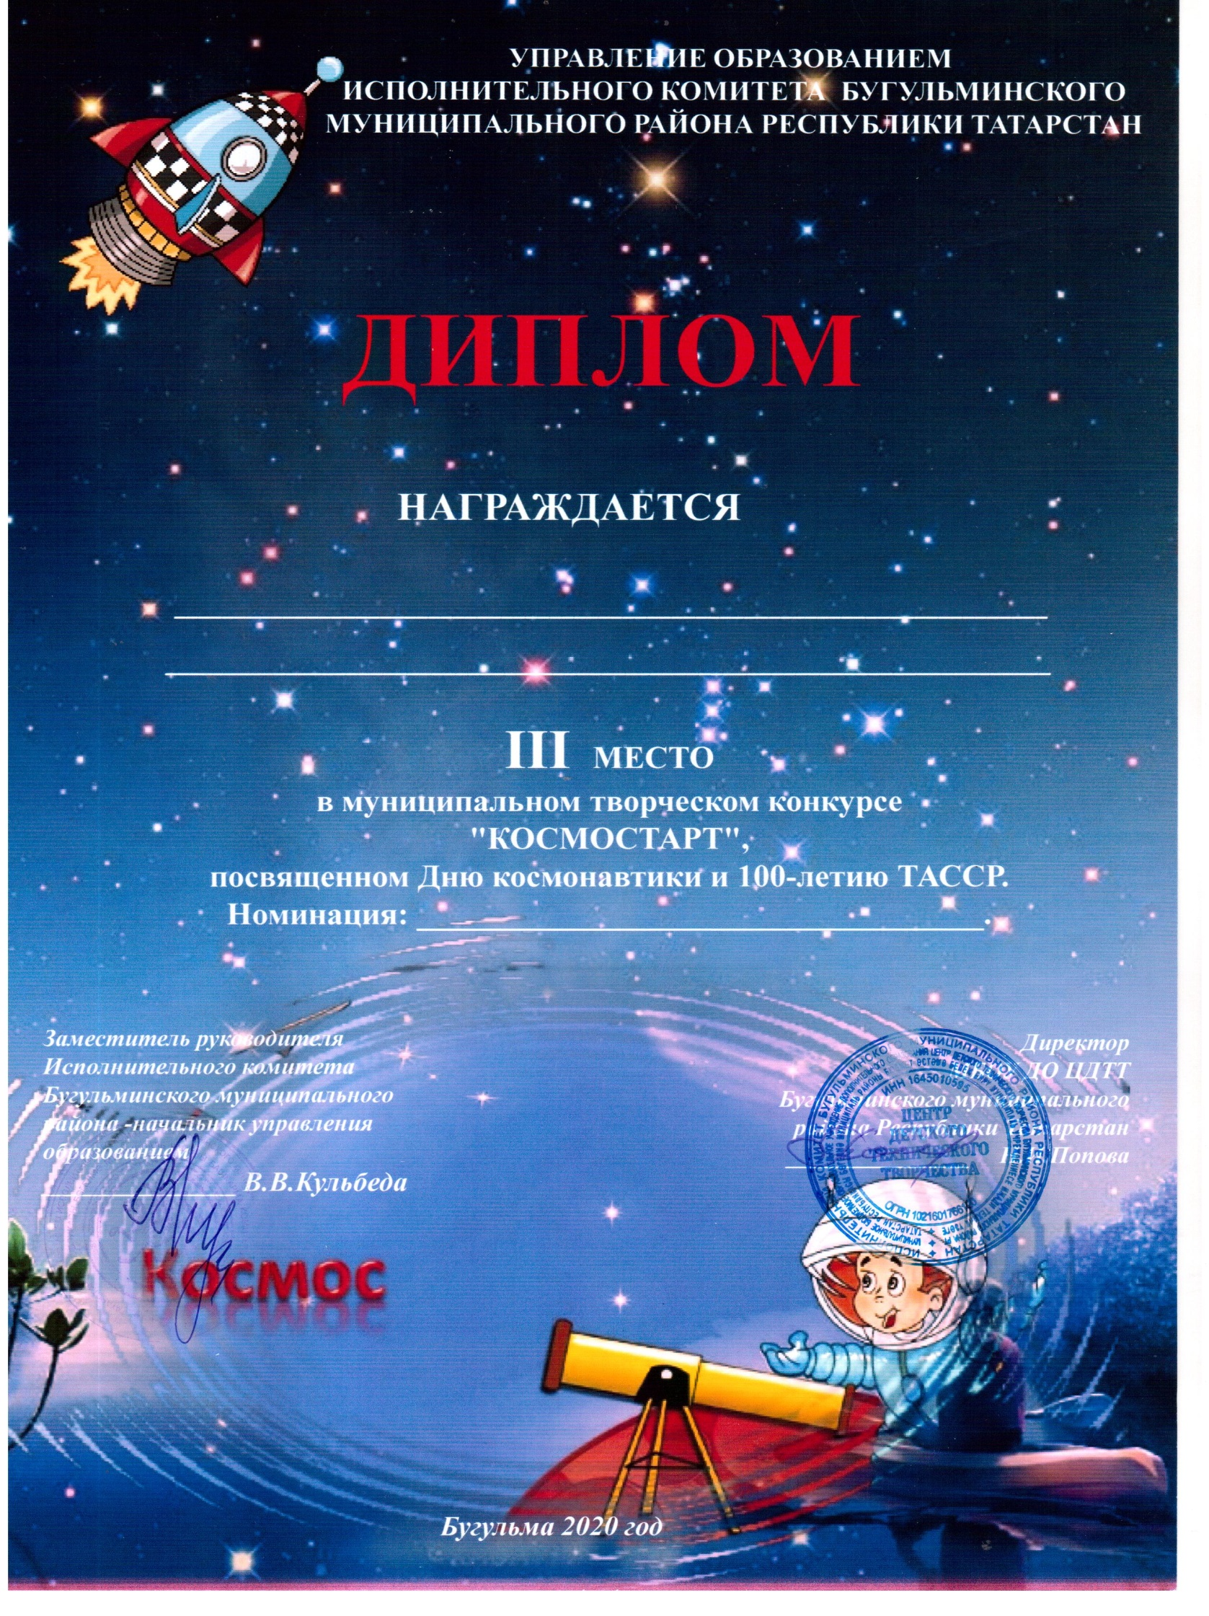
Чуйкова Ксения
МБОУ ДО ЦДТТ, "Love in Space".
«Рисунок в нетрадиционной технике»

Slide 6
Новицкий Егор
МБОУ СОШ №3, "Радужная галактика"(граттаж)
"Рисунок в нетрадиционной технике"

Slide 7
Захаров Артём
МБОУ ДО ЦДТТ, «Земля без космического мусора».
"Рисунок в нетрадиционной технике"

Slide 8
Валиев Азамат
МБОУ ДО ЦДТТ, "Космос нас ждет "
"Компьютерная графика "

Slide 9
Новожилов Игорь
МБОУ ДО ЦДТТ, (рисунок в CorelDraw), "Выход в открытый космос"
"Компьютерная графика "

Slide 10
Фомина Александра
МБОУ СОШ №16, "Человек и космос"
" Компьютерная графика"

Slide 12
Сафин Динислам
МБОУ татарская гимназия №14 им. Х.Атласи, "12 апреля – день Космонавтики"
"Плакат"

Slide 13
Муратова Милана
МБОУ татарская гимназия №14 имени Хади Атласи, "День космонавтики".
"Плакат"

Slide 14
Муравьёв Александр
МБОУ ДО ЦДТТ, "Полёт в космос"
"Плакат"

Slide 16
Сабирова Иделия
МБОУ татарская гимназия №14 им. Х.Атласи, видео проект "Космос где-то рядом". "
"Мой авторский проект"

Slide 17
Минигулов Радель
МБОУ татарская гимназия №14 имени Хади Атласи, "Страна Космоландия"
"Мой авторский проект"

Slide 18
Козак Сафия
МБОУ татарская гимназия №14 им. Х. Атласи, исследовательский проект "Космос".
"Мой авторский проект"

Slide 20
Досаев Данил
МБОУ СОШ №3, видео презентация "Я рисую космос"
"Презентация"

Slide 21
Билялов Артур
МБОУ татарская гимназия №14 имени Хади Атласи, "Исследование космоса"
"Презентация"

Slide 22
3 класс
МБОУ ООШ №12, "День космонавтики»
"Презентация"

Slide 24
Максимова Злата
МБОУ СОШ №9, "Мы – часть Вселенной"
"Авторская фотография"

Slide 25
Грачев Богдан
МБОУ СОШ №9, "Небо зовет"
"Авторская фотография"

Slide 26
Филиппов Вадим
МБОУ ДО ЦДТТ, "Небо"
"Авторская фотография"

Slide 27
Захарова Мария
МБОУ ДО ЦДТТ, "Звёздочки"
"Авторская фотография"

Slide 29
Чернова Наталья Петровна
МБОУ ДО ЦДТТ, "Космический дайвинг"
(интеллектуальная игра для старшеклассников)
"Творчество без границ"

Slide 30
Леонова Елена Викторовна
МБОУ ДО ЦДТТ, викторина "Космическая одиссея"
"Творчество без границ"

Slide 31
Новичкова Анастасия Викторовна
МБОУ ДО ЦДТТ, лэпбук "Познаем, играя"
"Творчество без границ"

Slide 32

Веряскина Ирина Юрьевна,
педагог дополнительного образования МБОУ ДО ЦДТТ
за активное привлечение учащихся к участию

Slide 33
Рябых Людмила Викторовна,
педагог дополнительного образования МБОУ ДО ЦДТТ
за активное привлечение учащихся к участию

Slide 34
Заляева Резида Нургаязовна,
учитель МБОУ гимназии №14 им.Х Атласи
за активное привлечение учащихся к участию

Slide 35
Нигматуллина Гульнара Ривкатовна,
учитель МБОУ гимназии №14 им.Х Атласи
за активное привлечение учащихся к участию

Slide 36
Чурикова Татьяна Ивановна,
учитель МБОУ ООШ №18
за активное привлечение учащихся к участию

Slide 37
Тиглева Людмила Александровна,
педагог МБОУ ДО № 4 «Веселый рейс»
за активное привлечение учащихся к участию

